Slide 1


宏观因子择时模型与情绪指标择时
资产配置部
2025.9.22
阅读本文档即被视认为同意遵守以下条款
百年保险资管对提交的所有文档享有全部著作权和邻接权，对未经本公司书面许可擅自改编、复制
模仿、剽窃、抄袭或为牟利而以其他方式使用上述作品内容的
本公司讲严格追究侵权者的法律责任

Slide 2
体系构建
背景、定位、目标
在A股所处的宏观环境与跨资产流动性频繁切换的背景下，股债相对预期回报与风险溢价呈阶段性波动，传统静态50/50配置难以兼顾收益与回撤控制。为此，我们构建一套服务于A股超低配决策的股债择时体系：以50%股+50%债为基准，通过宏观择时（周频）+ 微观择时（日频）的两层信号框架，动态调整权益权重，目标在于更精准的时点选择、显著提升收益率与夏普比率、并有效控制回撤。
难点与挑战
一是跨周期的有效性与稳健性：宏观增速、通胀与流动性阶段切换并非重复重演，单一线索（如“高增长”或“宽流动性”）在不同阶段可能失效；二是股债相对定价的多因子驱动：利率、信用、外需与汇率等变量会共同影响股债风险溢价与风险偏好，因果链路存在时滞与非线性；三是执行层面的节奏管理：周频宏观信号与日频情绪信号需要在同一仓位映射中自洽，既避免“反应迟钝”，也要规避“过度交易”。
体系核心优势
1）两层信号、分工清晰。
宏观择时（周频）：三大维度形成主锚——1. 国内流动性：R007、过去12个月滚动新增社融增速；2.国内基本面：高频经济环比变化、新房房价、CPI；3.外资流动性：离岸人民币（CNH）汇率。各细项指标经回归得到权重，综合为宏观方向性信号。
微观择时（日频）：作为节奏与边际校准层，按情绪、资金、技术、估值四个维度等权聚合，矫正短期偏离与执行节奏。
2）统一的信号语言与仓位映射。
两套指标各自输出五档信号：强烈看多/看多/中性/看空/强烈看空；以50/50为锚，宏观信号按±15%步长调整（看多+15%、强烈看多+30%；看空-15%、强烈看空-30%）；在此基础上，微观信号再按±5%步长微调（强烈看多+10%、看多+5%；看空-5%、强烈看空-10%）。
3）数据处理与稳健性控制。
指标层面采用分位数与直接阈值两类处理；阈值均经回测优化并通过样本外检验验证，频率与时滞处理相匹配（宏观周频、微观日频），兼顾反应速度与稳定性。
结果解读与执行指引
1）从“方向锚”到“节奏器”
宏观信号决定股/债的方向性超低配；微观信号负责边际加减与进出场节奏，在不改变中枢判断的前提下，提高资金使用效率、降低回撤尾部风险。
2）仓位映射举例。
若宏观=“看多”(+15%)且微观=“强烈看多”(+10%)，则权益=75% / 债券=25%；
若宏观=“强烈看空”(-30%)且微观=“看空”(-5%)，则权益=15% / 债券=85%；
若宏观=“中性”(0)且微观=“看空”(-5%)，则权益=45% / 债券=55%；
若两层信号相反（如宏观看多、情绪看空），则以宏观为锚、情绪做小步微调，以避免在关键拐点前后“追涨杀跌”。
3）执行要点。
调仓频率遵循信号频率（周度为主、日度微调），可叠加最小调仓粒度/跳过小调仓阈值以控制换手与冲击成本；
重大事件或极端波动期，优先遵守“宏观锚+微观限幅”的原则，必要时启用“安全档位”；

Slide 3
当前宏观择时模型维持中性，情绪择时模型维持强烈看空
宏观择时模型得分为57%，信号为中性
情绪择时指标得分为-1.89，信号为强烈看空
强烈看多
强烈看多
看多
看多
中性
中性
看空
看空
强烈看空
强烈看空

Slide 4
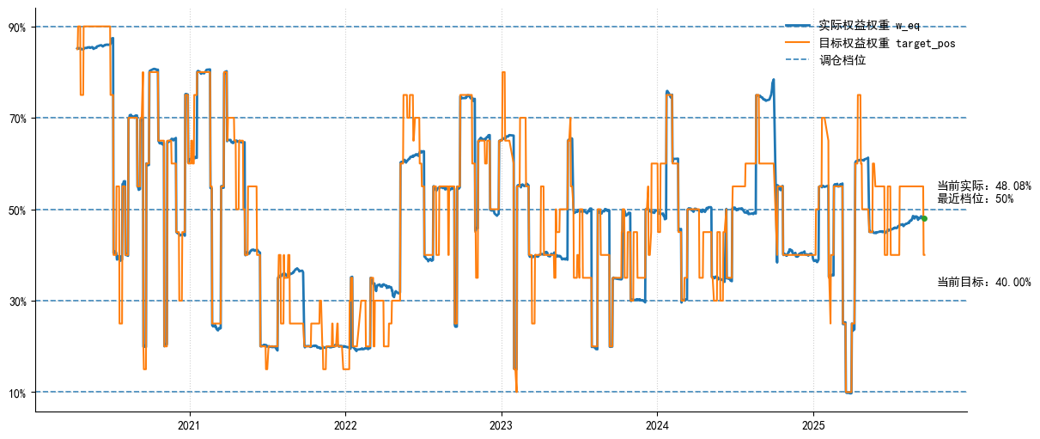
综合择时信号小幅看多
以组合仓位作为综合择时信号，当前综合信号维持40%；组合实际仓位为48.08%，上周并未进行调仓，仓位跟随上证指数小幅下移。
注：1.综合择时指标以50%股+50%债作为配置基准，宏观因子择时模型生成初始仓位：强烈看多80%，看多65%，中性50%，看空35%，强烈看空20%；再根据情绪择时指标小幅调整仓位：强烈看多+10%，看多+5%，中性不调整，看空-5%，强烈看空-10%。因此信号仓位区间在10%-90%。2.在具体回测时，我们跳过了调仓幅度小于15%的调仓信号；5-5基准每年进行再平衡

Slide 5
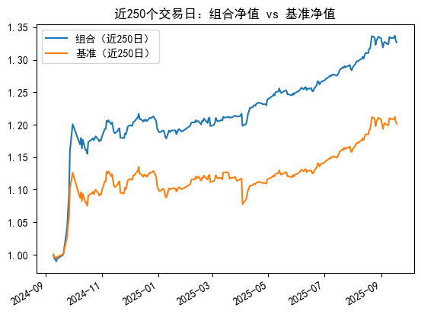
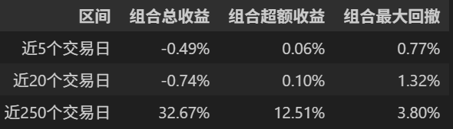
综合择时指标策略收益率情况
近5个交易日，组合总收益为-0.49%，超额收益为0.06%。

Slide 6
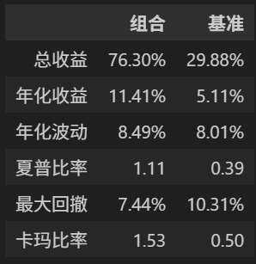
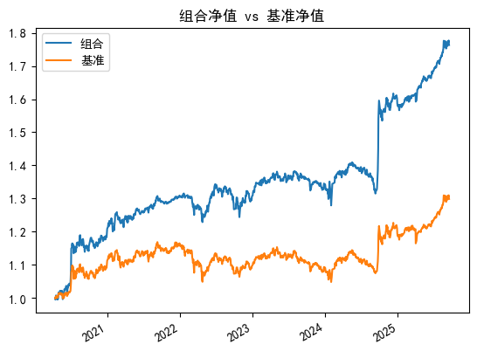
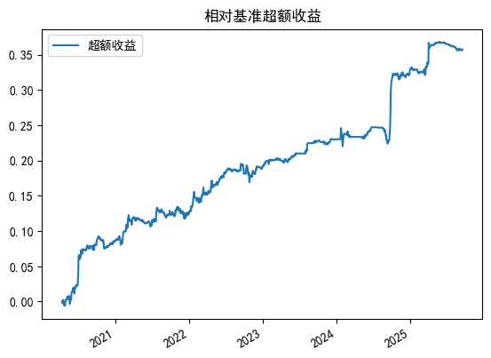
综合择时指标策略长周期结果展示
自2020.4以来的总收益率为76.30%，最大回撤为7.44%，夏普比率为1.11。

Slide 7
宏观择时指标细项
股票宏观择时模型的底层指标构成（六因素）
一、国内流动性
1.1、货币：R007
1.2、信用：过去12个月滚动新增社融增速
二、国内基本面
2.1、增长：高频经济指标的环比变化（二阶导）
2.2、价格：新房房价、CPI
三、外资流动性
3.1、离岸人民币汇率

Slide 8
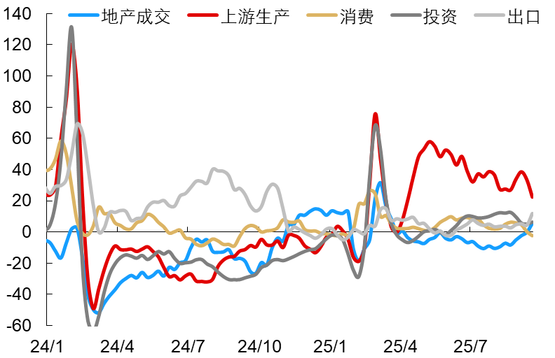
宏观因子择时模型细项
宏观因子择时模型小幅反弹，主要缘于高频指标反弹：在去年同期基数偏低（中秋节叠加924前景气转弱）的支撑下，出口、施工、地产成交均在基数承托下同比改善；与此同时，在中秋假期高基数影响下，文旅表现短暂偏弱。
但需要值得注意的是，向前看，若9月末没有增量政策，10月基本面有不少下行风险，一是地产基数反转后量价同比或明显转弱，二是消费面对去年双十一提前所形成的高基数转弱更为明显，而地产和消费恰是8月国务院全体会议在下半年最重视的工作领域。

Slide 9
情绪择时指标细项情况
市场情绪面指标
60日均线上方个股占比 | 中性
涨跌停数量占比 | 中性
市场资金面指标
融资融券情况 | 看空
陆股通交易额占比历史分位 | 中性
市场技术面指标
RSI（30日） | 小幅看空
市场估值面指标
股权风险溢价ERP | 看空
Sentiment
Technical
Liquidity
V aluation

Slide 10
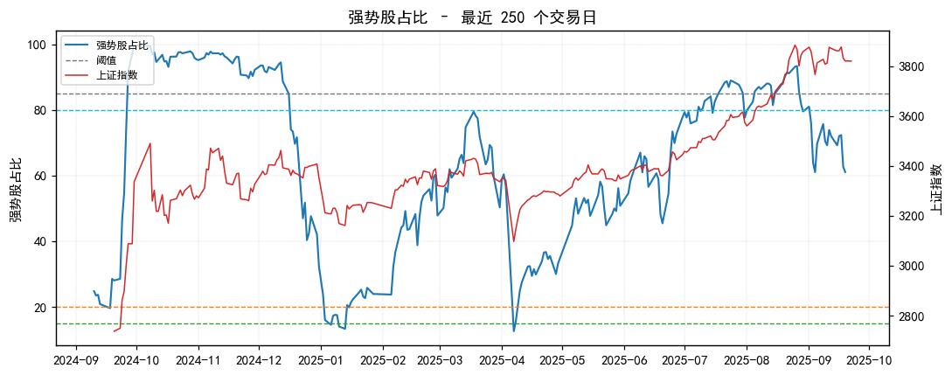
60日均线上方个股占比
截至上周，强势股占比为61.06%，当前信号为中性

Slide 11
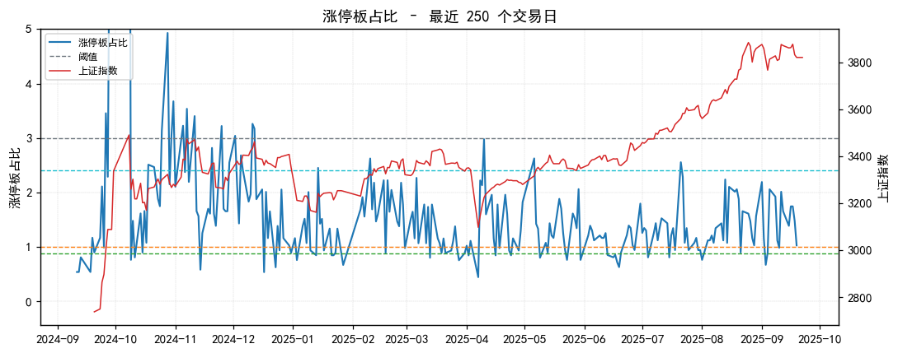
涨停数量占比
截至上周，涨停数量占比为1.03%，当前信号为中性

Slide 12
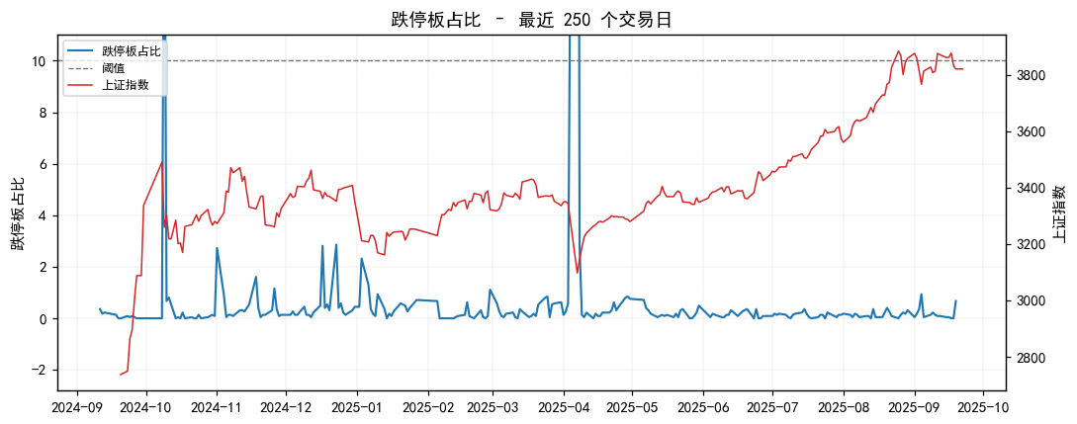
跌停数量占比
截至上周，跌停数量占比为0.67%，当前信号为中性

Slide 13
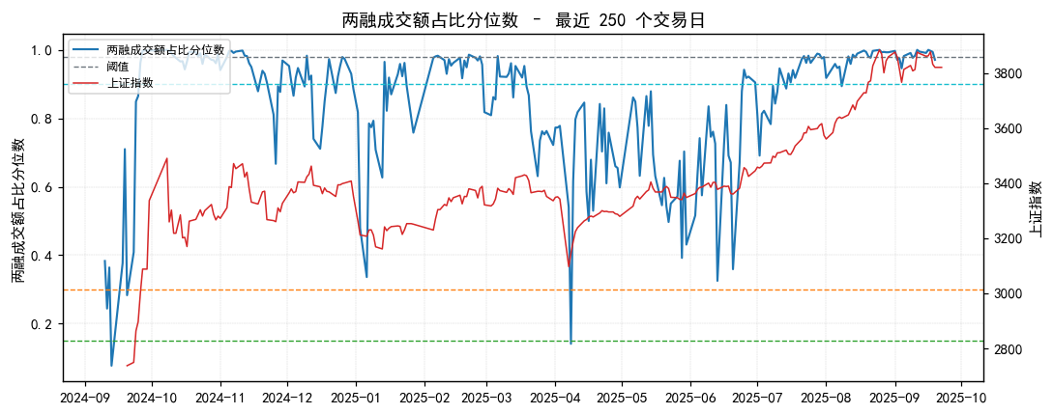
两融成交额占比分位数
截至上周，两融成交额占比分位数为97.1%，信号从强烈看空转为看空

Slide 14
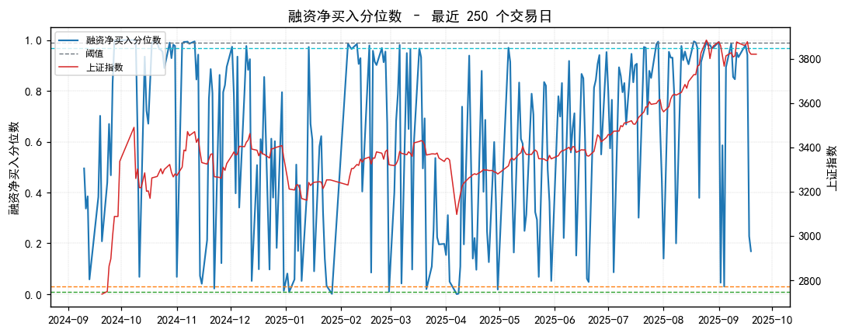
融资净买入分位数
截至上周，融资净买入分位数为16.9%，当前信号从看空转为中性

Slide 15
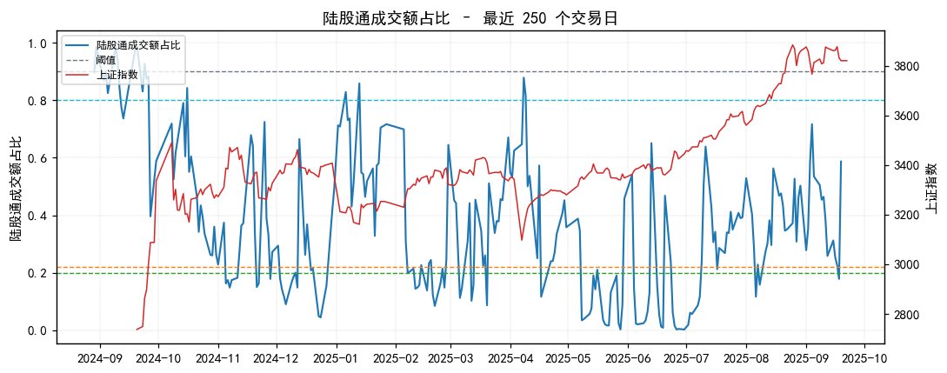
陆股通成交额占比分位数
截至上周，陆股通成交额占比分位数为58.7%，当前信号为中性

Slide 16
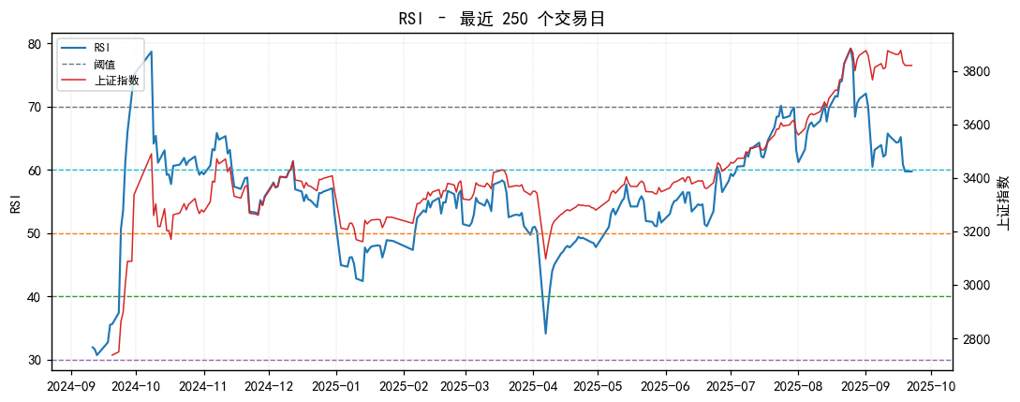
30日RSI
截至上周，30日RSI为59.75，信号由看空转为小幅看空

Slide 17
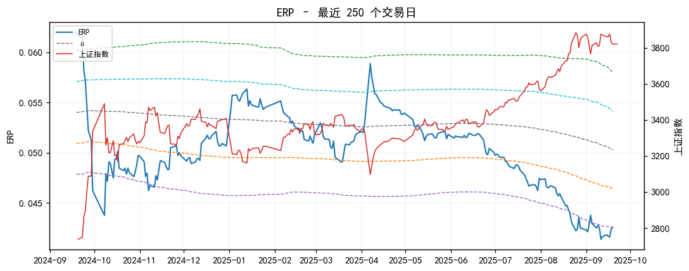
股权风险溢价ERP
截至上周，上证指数ERP为4.26%，位于均值-两倍标准差到-一倍标准差之间（窗口长度为过去250个交易日），信号由强烈看空转为看空

